Slide 1
1) DESARROLLO DE RIGS PARA ANIMACIÓN DE CARACTERES.
2) Proyecto Final.

Slide 2
Desarrollo de un rig
¿Qué es un RIG?
Es la creación de un armature (armadura o esqueleto) y su configuración o “seteo” del mismo para finalmente animar el objeto 3D.

Slide 3
Desarrollo de un rig
Estructura de Joints (Esqueleto)

Slide 4
¿Qué contiene un rig?
Un esqueleto o armadura.
Controladores para
Extremidades.
Animación de los keyframes.

Slide 5
Animación de los keyframes.
KEYFRAMES
KEYFRAMES

Slide 6
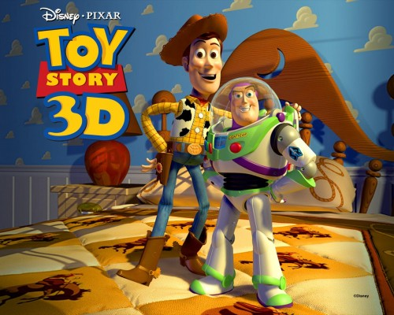
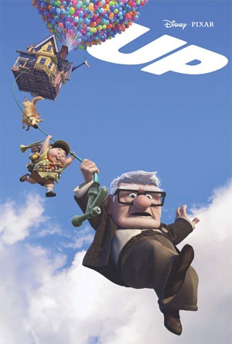
¿Para que sirven los rig?
PIXAR 1995
PIXAR-DISNEY
2009

Slide 7
2)Proyecto Final.

Slide 8
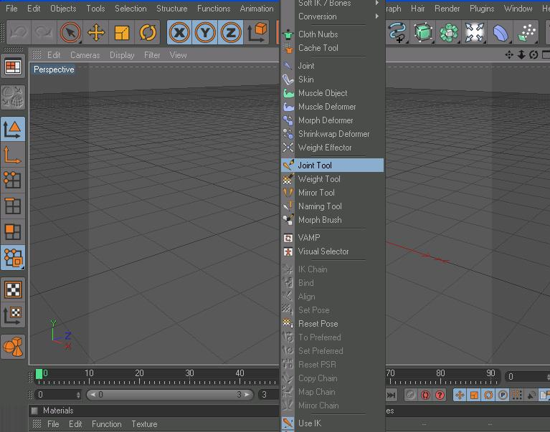
Seteo de “huesos” o “esqueleto”
Del personaje de 3D
1.- Menú character/ joints tool

Slide 9
2.- Presionamos Ctrl y dibujamos el joint hacia arriba (con el ratón).

Slide 10
Espina Vertebral
Pelvis.
espalda baja.
espalda media.
espalda alta.

Slide 11
º
Pierna
muslo
rodilla
talón
pie
punta

Slide 12
Brazo
brazo
antebrazo
muñeca
punta

Slide 13
Mano
pulgar
índice
medio
anular
meñique

Slide 14
Opciones Mirror Tool. (espejo)

Slide 15
Opciones Mirror Tool. (espejo)
Seleccionamos los JOINTS del brazo, pierna y mano.
Menú character /Mirror Tool para reflejar la parte derecha a Izquierda.

Slide 16
ORDENAMOS LOS JOINTS:
Pelvis
Espada baja: pierna derecha e izquierda.
Espalda media
Espalda alta: brazo derecho e izquierdo
Cabeza.

Slide 17
Controlador de Extremidades.
Controlador de Brazos.
Controlador de espalda.
Controlador de Rodillas.
Controlador de pies.

Slide 18
Controladores
GOAL:
controlador o directriz de movimiento
POLE:
Delimitador del movimiento

Slide 19
Controladores
CONTROLADOR MUSLO:
Clic en muslo y talón
Menú character /opción ik chain

Slide 20
CONTROLADORES
Clic en el icono de ik chain.
Ir a la ventana de atributos luego ir pestaña Display.
Opción Pole Vector y elegir joint.

Slide 21
Controladores
Escogemos pestaña Tag y clic en Add Pole.
Creamos un Null object y ponemos dentro los pole que se crearon.

Slide 22
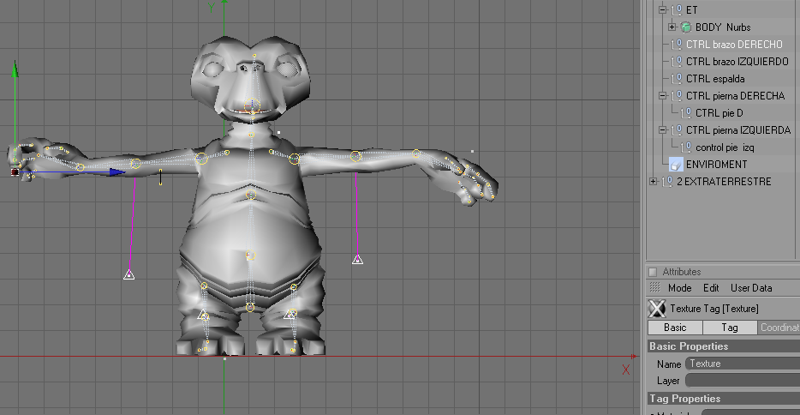
º
Adaptando el “esqueleto” al “cuerpo” del personaje.
Seleccionamos el todos los joints y el polígono del personaje modelado.
Menú Character /Bind. se crea un nuevo tag.

Slide 23
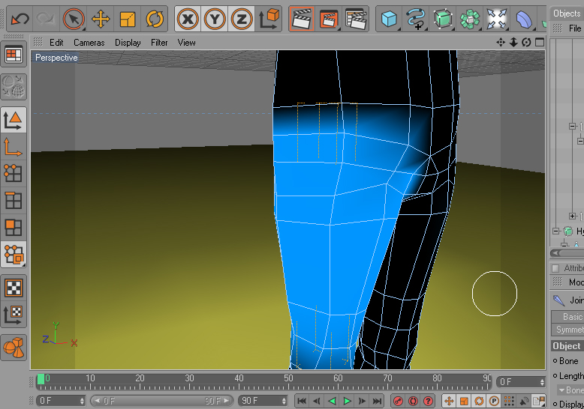
º
Adaptando el “esqueleto” al “cuerpo” del personaje.
Menú Character / Weight tool nos permite pintar muy bien cada parte del personaje.

Slide 24
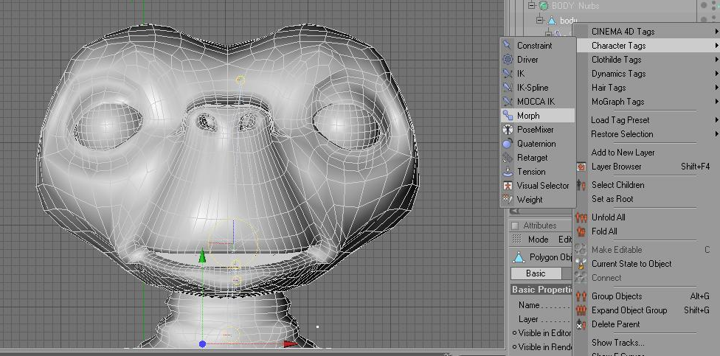
Gestos del Rostro (morphing).
Seleccionamos el personaje clic derecho
Seleccionamos Character Tags y elegimos la opción Morph.

Slide 25
º
Gestos del Rostro (morphing).
Clic en el icono de morph, en la ventana de atributos del morph.
Clic en Add morph target.
Morph doble clic y le cambiamos es nombre, como ejemplo “ojos cerrados”.

Slide 26
º
Gestos del Rostro (morphing).
Empezamos a animar mediante la opción ANIMATE.
Solo se animan los puntos escogidos del modelado

Slide 27
º
Gracias.
Autor:
Fernando Aguas

